Slide 1
АНАЛИЗ СКАЗКИ
БОГАТЫРЬ
М.Е.Салтыкова-Щедрина
Выполнил ЛУЦЕНКО ДМИТРИЙ (С) 2019

Slide 2
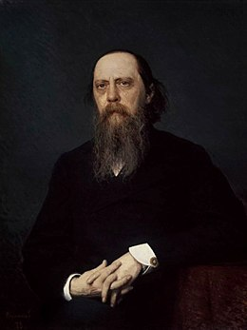
О АВТОРЕ
Михаи́л Евгра́фович Салтыко́в-Щедри́н (настоящая фамилия Салтыков, псевдоним Никола́й Щедрин; 15 [27] января 1826 — 28 апреля [10 мая] 1889) — русский писатель, журналист, редактор журнала «Отечественные записки», Рязанский и Тверской вице-губернатор.

Slide 3
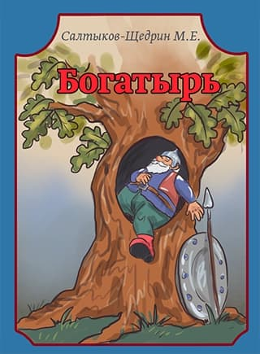
Сказка “Богатырь”
Cказка “Богатырь” была написана в 1886 году ,но была запрещена. В связи с приходом к власти большевиков она была разрешена и опубликована только в 1922 году.
Cказка была написана о российском самодержавии

Slide 4
СМЫСЛ НАЗВАНИЯ.
Богатырь – смелый,большой,могучий человек,способный защитить Родину и Отечество.
Но мы знаем ,что Салтыков высмеивал в своих сказках общественные проблемы,пороки тогдашнего общества.В его сказке “БОГАТЫРЬ” оказался гнилым,мнимым,сыном Бабы-Яги.

Slide 5
МОРАЛЬ.
В сказке автор высмеивает веру в Богатыря (власть) способную защитить страну от всех невзгод.Богатыря боятся,но ему поклоняются,на него молятся. На самом деле Богатырь даже не способен проснуться от беспробудного сна,поглатившего его, посмотреть и хотя-бы попытаться решить накопившееся за годы,десятки и сотни лет.Иванушка-дурачок перешиб дупло где спал Богатырь кулаком,и показал всем,что нельзя верить в силу и мощь Богатыря.
Мораль – Нельзя ждать помощи от кого-то, нельзя винить кого-то в своих невзгодах и проблемах – нужно винить прежде всего СЕБЯ

Slide 6
ГЕРОИ.
Герои : Богатырь,Иван-дурак,Баба-Яга,русский народ.
Богатырь – с виду сильный ,но на самом деле гнилой и плохой человек(власть)
Иван-дурак – оказался смелым и умным человеком,открывшим правду народу
Баба-Яга – мать Богатыря,олицетворение злого духа на Руси
Русский народ – тупой,наивный.

Slide 7
СЮЖЕТ.
Сюжет разворачивается в лесу,где после слома деревьев обосновался и уснул вечным сном Богатырь. Тем временем в городах и деревнях на Богатыря молятся,чтобы он проснулся и спас Россию от всех бед.На западе Богатыря боятся.

Slide 8
ВЫВОДЫ.ЛИЧНОЕ ВОСПРИЯТИЕ
Выводы: нельзя ни на кого надеяться , верить ,что неизвестный герой спасёт Вас и Вашу страну от всех земных бед. Нужно всё делать самим, надеяться прежде всего именно на себя.

Slide 9
АКТУАЛЬНОСТЬ
Сказка “Богатырь” актуальна и сегодня,ведь,несмотря на многие внутренние проблемы и кризис в нашей стране,народ всё равно восхваляет власть и терпит антинародный режим. В СССР (после распада “богатырской” власти) было народовластие,уверенность в завтрашнем дне. Сегодня мы можем только догадываться,что будет завтра,мы не уверены . А может даже быть,что завтра будет и война.

Slide 10
СПАСИБО ЗА ВНИМАНИЕ!

